Slide 1
GoogleのCovid-19感染予測に基づく
地域間医療シェアリングの最適化シミュレーション
予測対象期間（2021年02月04日- 2021年03月03日）
発行日 2021年02月07日
京都大学大学院医学研究科ビッグデータ医科学分野

Slide 2
背景・目的
現在も新型コロナウィルスの感染者数、入院者数、重症者数が共に増加し続けており、医療現場は医療崩壊の危機にさらされている。このような状況下において、今後の患者数の推移を予測しながら、先手を打ったさまざまな対策を講じることが、強く求められる。とりわけ、昨今の患者数の急増や医師・看護師人材の不足により受け入れ病床が逼迫しており、各自治体・医療機関においても医療体制の強化が努められている。
しかしながら、単一都道府県、単一医療圏での対策では入院患者、重症患者等の受け入れが困難となりつつある。さらに重症病床満床の状態が持続すると、当該地域での医療の質の低下の可能性や医師・看護師の疲弊による離職によるさらなる人材不足が懸念される。
そこで本解析では、重症病床使用率と広域医療連携に着目し、次の2つの解析を行った。
GoogleのCOVID-19感染予測に基づく、都道府県別の重症者数の予測と重症病床数との関係を示すグラフ表示
特定の地域が重症病床使用率100％,80％を超える場合における、都道府県をまたぐ医療リソースの最適シェアリング方針の提案
一般に、感染者数を正確に予測することは容易ではなく、予測に基づく本解析も正確さに欠けることは否定できない。しかしながら、最悪の事態を比較的長期かつ具体的に予測し、適切なタイミングで、相応の対策を講じることが今後益々重要になる。
例えば、連携可能な都道府県同士、医療圏同士が広域新型コロナ対策医療圏を策定し、本解析で提案する都道府県間のシェアを行うことで、広域医療圏全体で質の高い重症患者への均質な医療提供が可能となる。このためには、都道府県間、医療圏間で協議を行い、都市部、地方部のそれぞれの医療機関での患者受け入れ可能状況を加味した広域単位での医療リソースをシェアできるネットワーク体制を早急に構築することが肝要である。受け入れ担当窓口を設置し、同ネットワークを介した医療リソースの割り振りを行うことで刻々と変化する医療実態に即した割り当てが実現できると考える。
今でも、政府・自治体では、経済活性化と医療体制保持の背反する行動のバランスをとることに苦慮し、日夜、対策が検討されている。本解析結果が、その一助となれば幸いである。

Slide 3
解析結果の要約
GoogleのCovid-19予測に基づき都道府県別の重症者数予測を行った結果、
今後10日以内に重症病床利用率が、100％を超える都道府県は以下である。
・東京都 2021年02月04日から
今後10日以内に重症病床利用率が、 80%を超える都道府県は以下である。
・東京都 2021年02月04日から
重症者数を基準に、地域間での医療リソースのシェアリングの最適化シミュレーションを行った結果、
地域間で適切に医療シェアリングを行うことにより、重症病床不足を緩和できる。
GoogleのCovid19感染予測は、長期先の予測結果に誤差が大きくのる。結果の解釈にはこのことを念頭におく必要がある。
なお、本解析は、ベースとして用いているGoogleの予測結果や厚生労働省の病床数関連データが更新されるたびに実施し、即時公開を行っていく。

Slide 4
解析結果一覧
全国の重症者数の予測
都道府県別の重症者数の予測
予測重症者数（予測平均値）が重症病床利用率100％を超えた際の地域間医療シェアリングのシミュレーション結果
10日以内に予測重症者数（予測平均値）が重症病床利用率100％を超える都道府県と移動コストを最小にする地域間医療シェアリング戦略
予測重症者数（予測平均値）が重症病床利用率80％を超えた際の地域間医療シェアリングのシミュレーション結果
10日以内に予測重症者数（予測平均値）が重症病床利用率80％を超える都道府県と移動コストを最小にする地域間医療シェアリング戦略
予測重症者数（95％信頼区間上限値）が重症病床利用率100％を超えた際の地域間医療シェアリングのシミュレーション結果
予測重症者数（95％信頼区間上限値）が重症病床利用率80％を超えた際の地域間医療シェアリングのシミュレーション結果

Slide 5
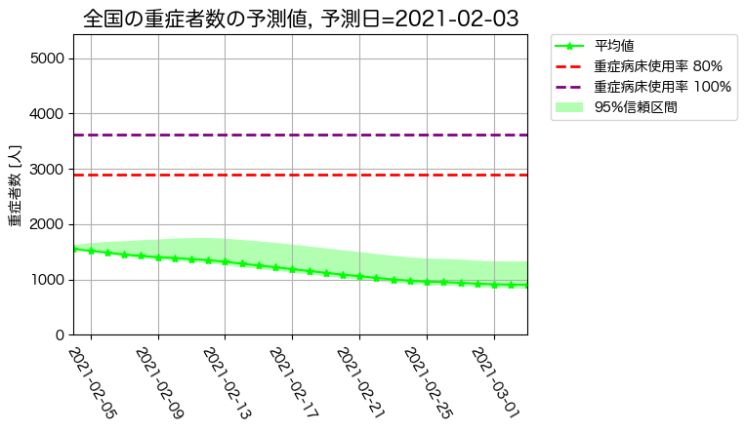
1. 全国の重症者数の予測
https://github.com/clinfo/2021_Patients_Transport/blob/main/resultB_google_prediction/all_severe.png
Notes:
https://github.com/clinfo/2020_Patients_Transport/blob/main/resultB_google_prediction/all_severe.png

Slide 6
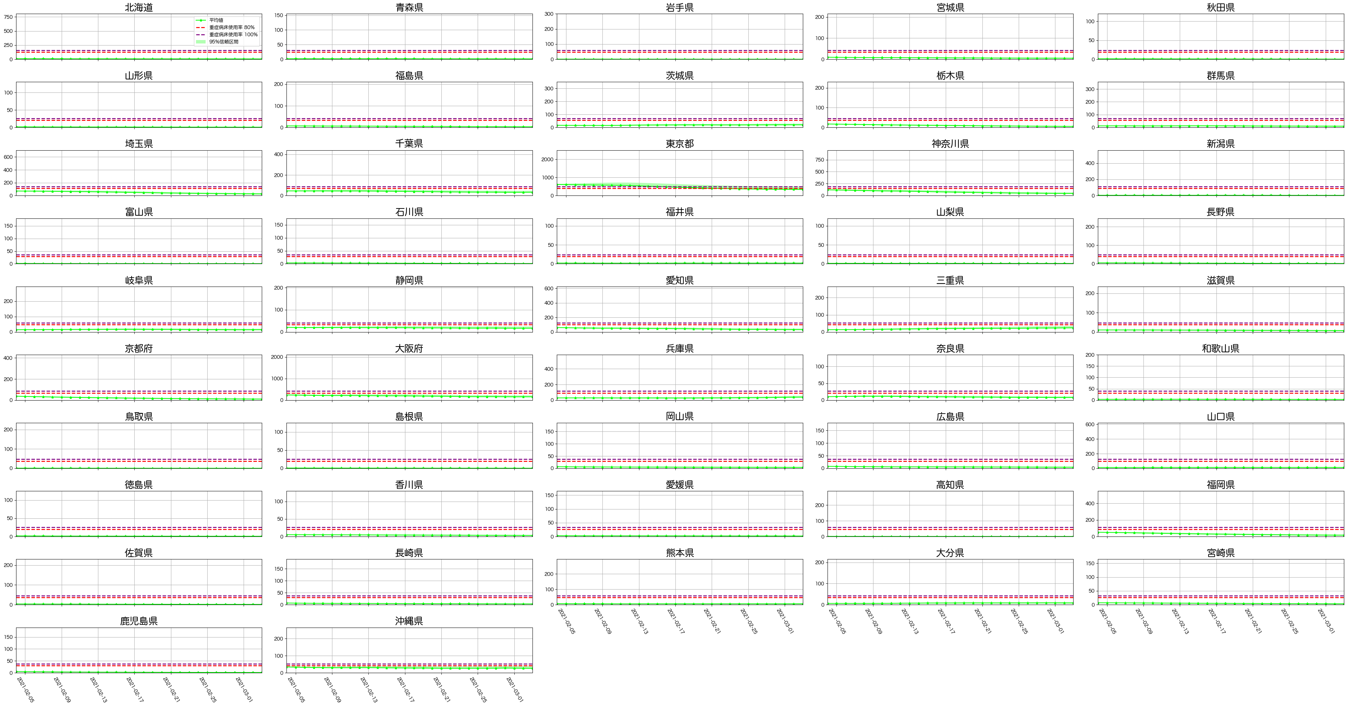
2. 都道府県ごとの重症者数の予測
重症者数
緑区間：重症者数の予測値の95%区間
紫線：重症病床使用率100％
赤線：重症病床使用率80%
https://github.com/clinfo/2021_Patients_Transport/blob/main/resultB_google_prediction/each_severe.png

Slide 7
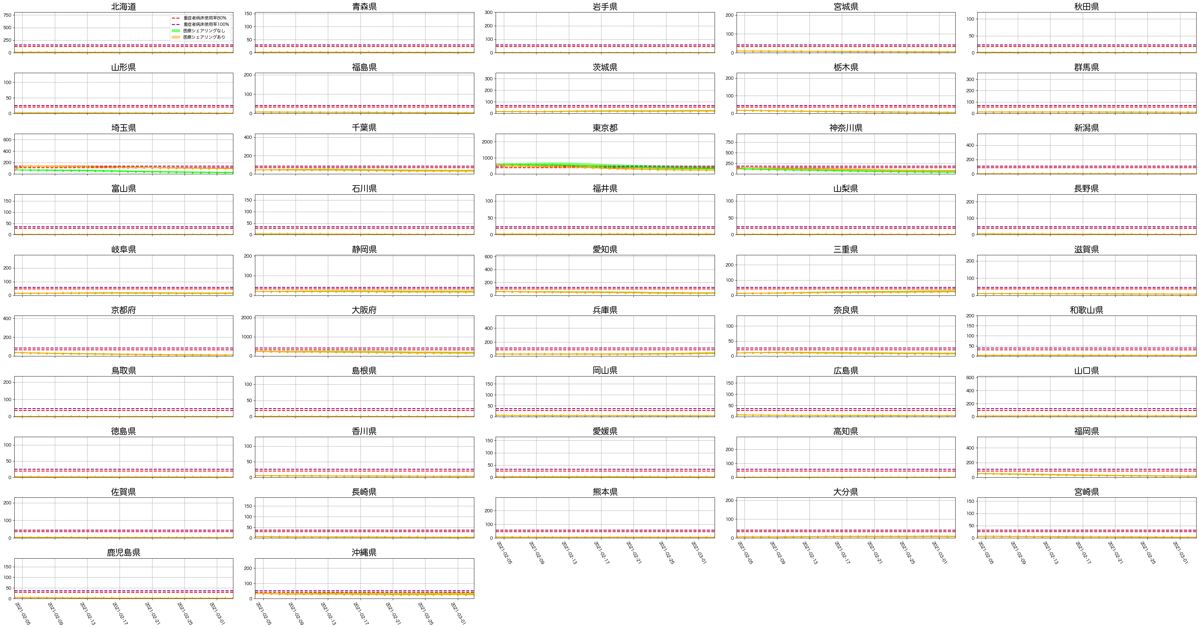
3. 予測重症者数（予測平均値）が重症病床利用率100％を超えた際の
地域間医療シェアリングのシミュレーション結果
重症者数
緑区間：シェアリング前の予測重症者患者数の95%区間 橙区間：シェアリング後の予測重症者患者数の95%区間
https://github.com/clinfo/2021_Patients_Transport/blob/main/resultC_tranport_strategy/main/each_severe_mean_100.png

Slide 8
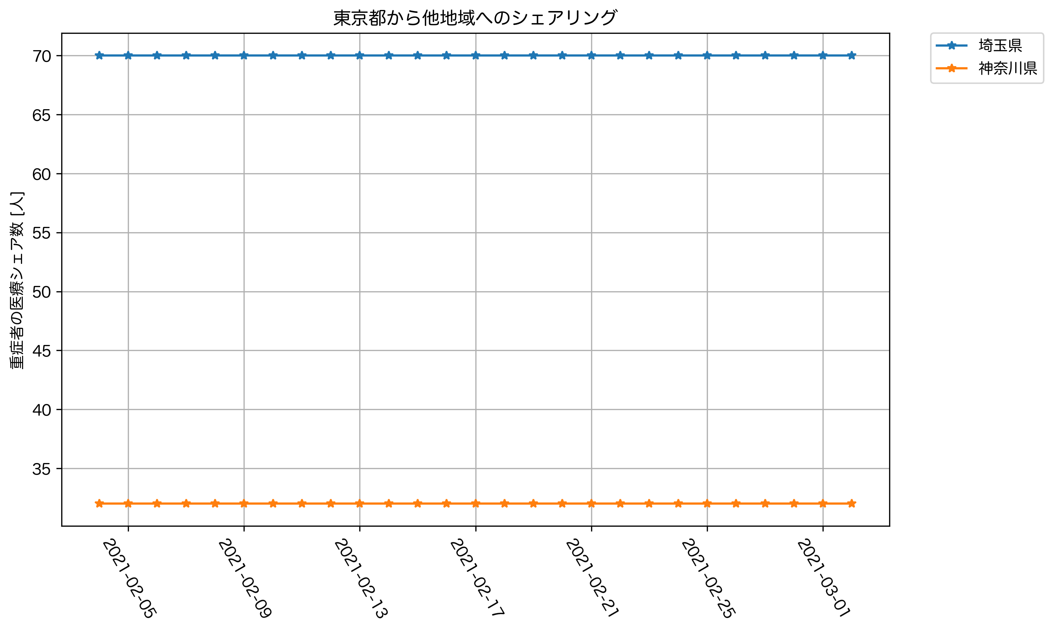
4. 10日以内に予測重症者数（予測平均値）が重症病床利用率100％を超える都道府県と
移動コストを最小にする地域間医療シェアリング戦略
地域間で医療シェアが必要な重症者数の合計（人）
https://github.com/clinfo/2021_Patients_Transport/blob/main/resultC_tranport_strategy/[都道府県名]/transport_mean_100.png
Notes:
2020_Patients_Transport/slide_png_list/transport_mean_100_202X-XX-XX.txt

Slide 9
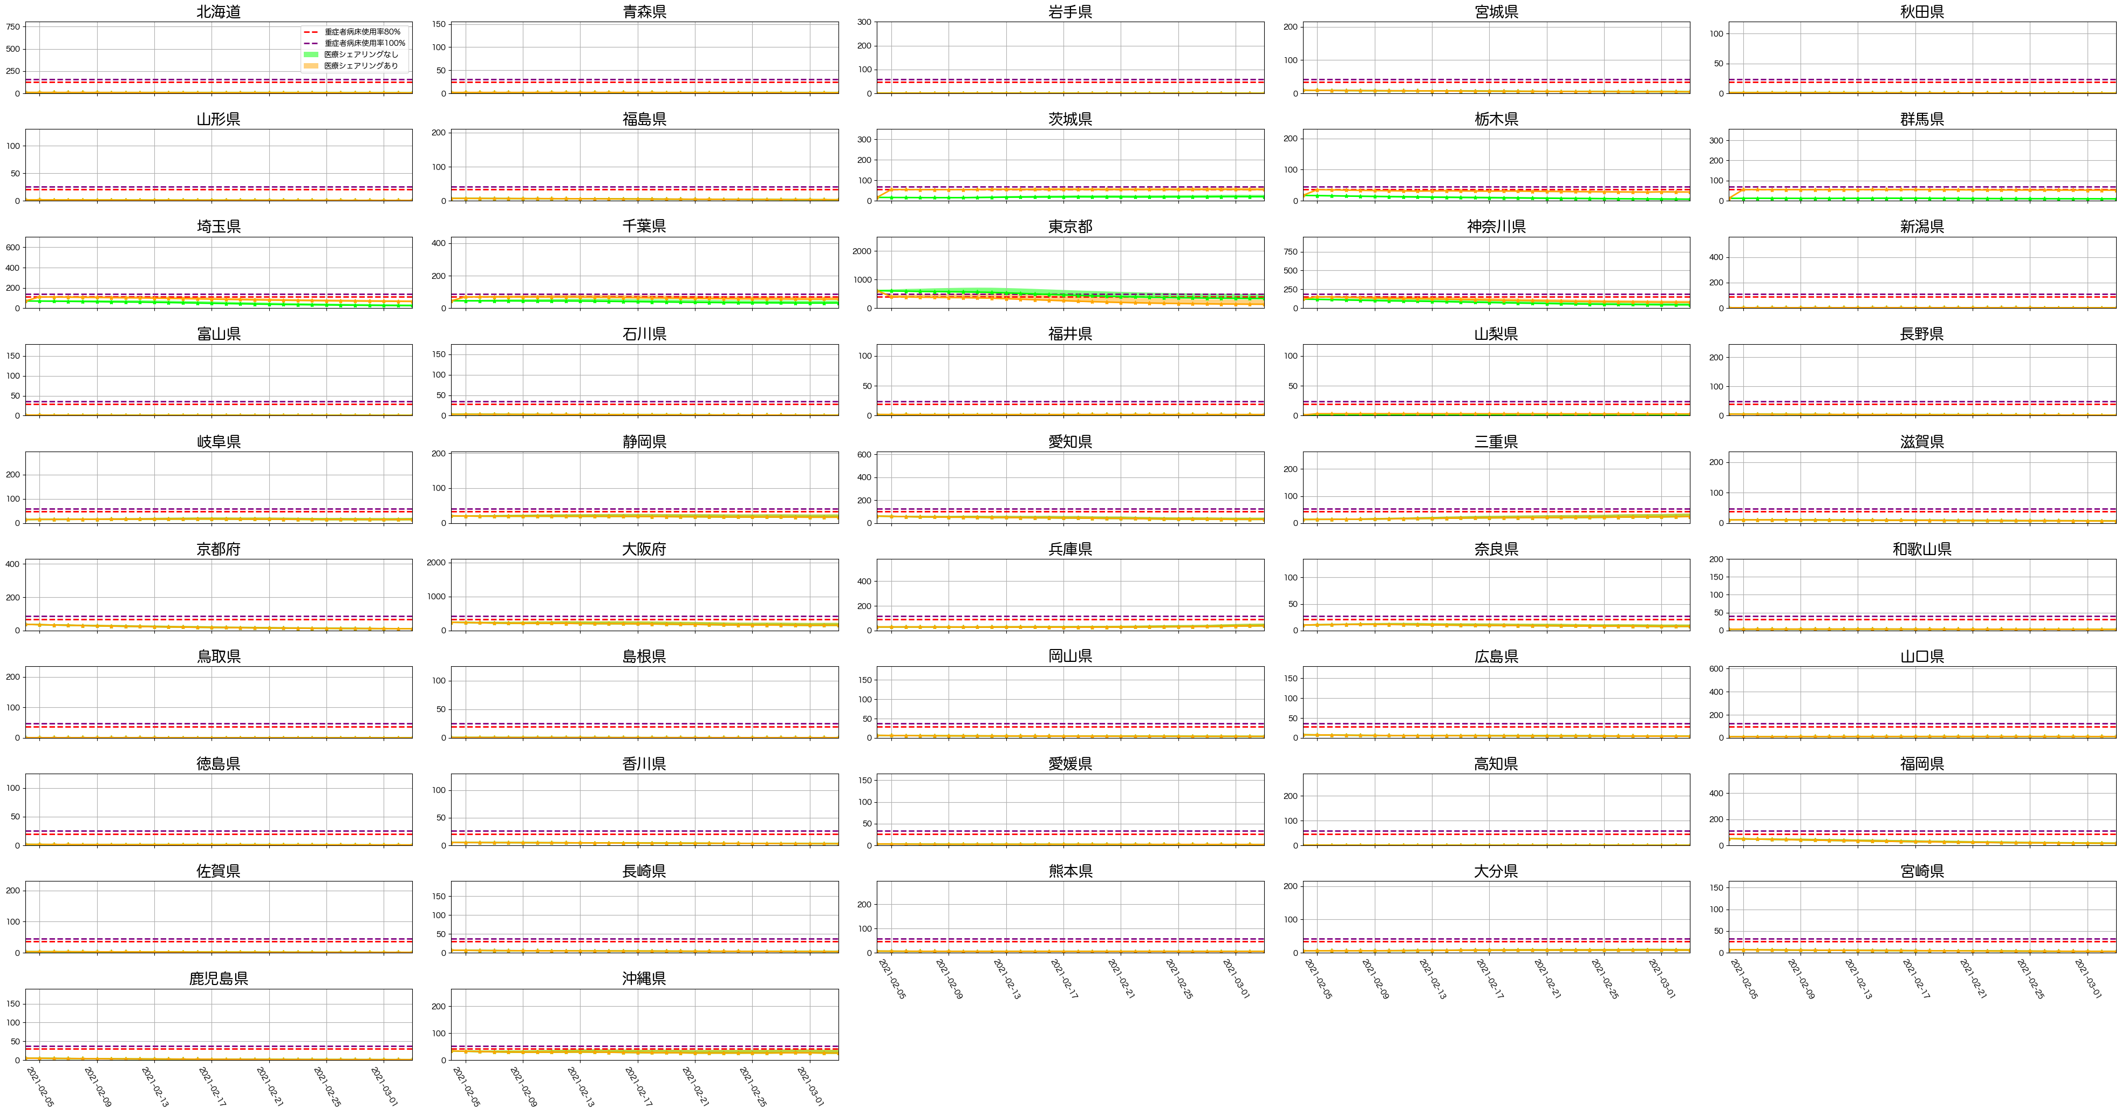
5. 予測重症者数（予測平均値）が重症病床利用率80％を超えた際の
地域間医療シェアリングのシミュレーション結果
重症者数
緑区間：シェアリング前の予測重症者患者数の95%区間 橙区間：シェアリング後の予測重症者患者数の95%区間
https://github.com/clinfo/2021_Patients_Transport/blob/main/resultC_tranport_strategy/main/each_severe_mean_080.png

Slide 10
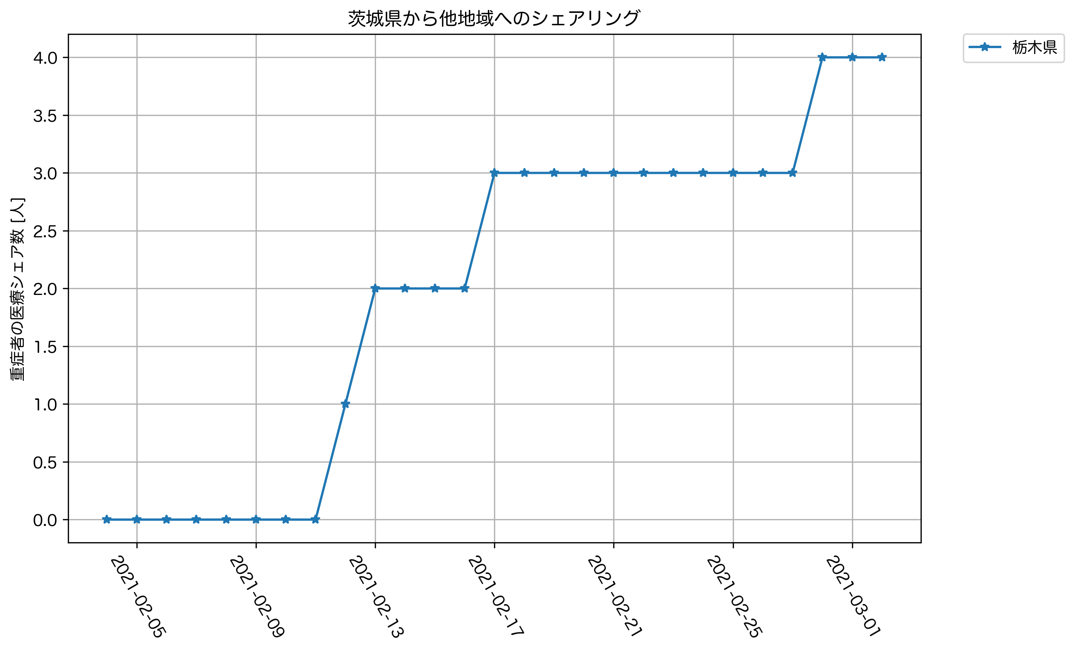
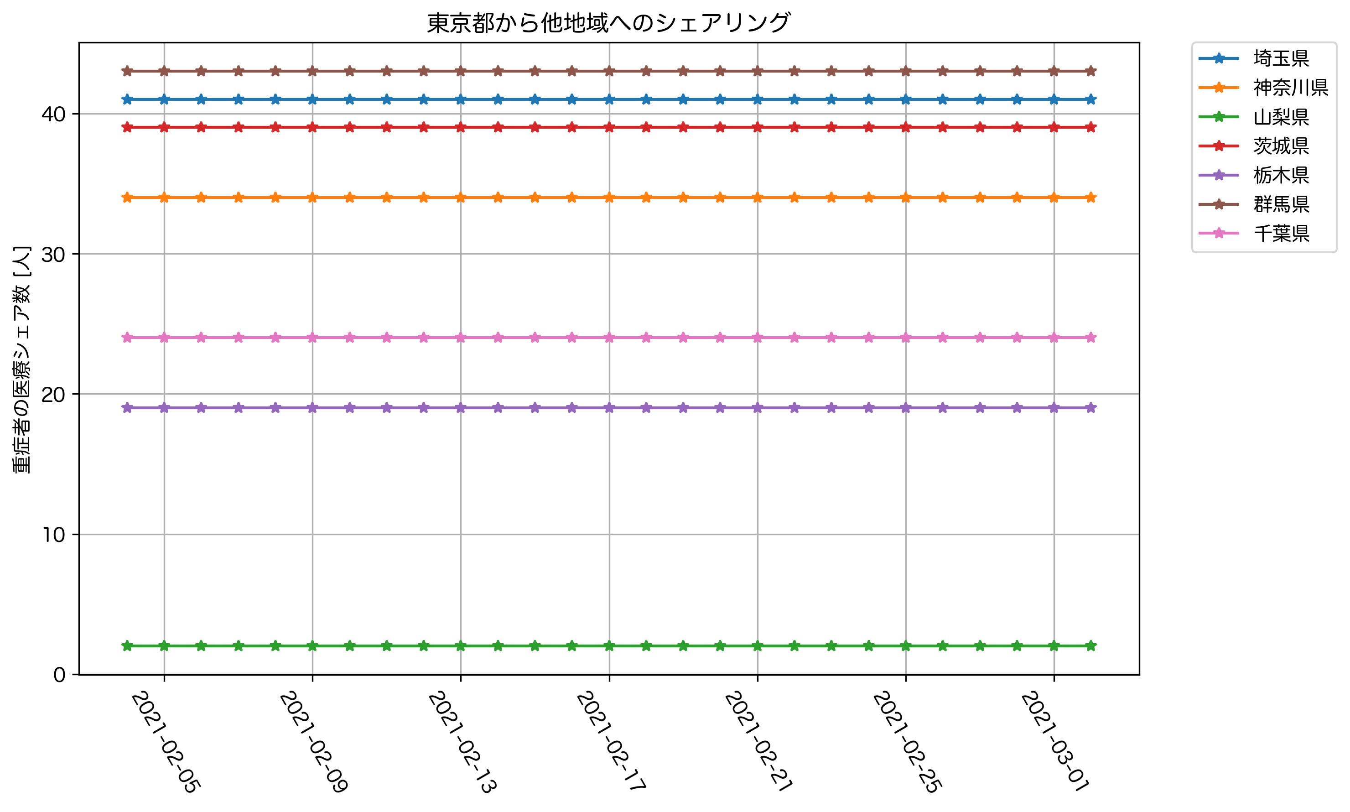
6. 10日以内に予測重症者数（予測平均値）が重症病床利用率80％を超える都道府県と
移動コストを最小にする地域間医療シェアリング戦略
地域間で医療シェアが必要な重症者数の合計（人）
https://github.com/clinfo/2021_Patients_Transport/blob/main/resultC_tranport_strategy/[都道府県名]/transport_mean_080.png
Notes:
2020_Patients_Transport/slide_png_list/transport_mean_080_202X-XX-XX.txt

Slide 11
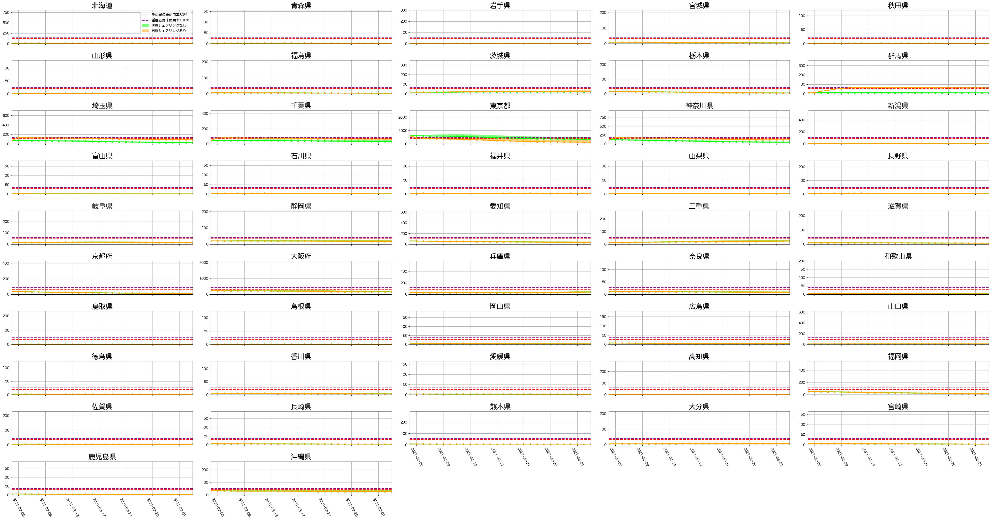
7. 予測重症者数（95％信頼区間上限値）が重症病床利用率100％を超えた際の
地域間医療シェアリングのシミュレーション結果
重症者数
緑区間：シェアリング前の予測重症者患者数の95%区間 橙区間：シェアリング後の予測重症者患者数の95%区間
https://github.com/clinfo/2021_Patients_Transport/blob/main/resultC_tranport_strategy/main/each_severe_upper_100.png

Slide 12
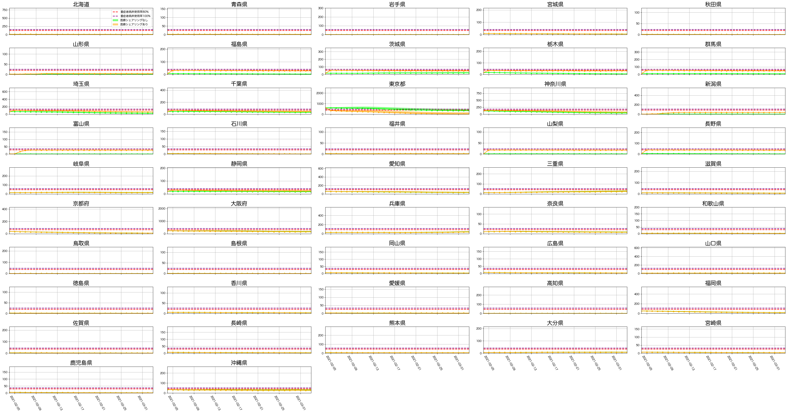
8. 予測重症者数（95％信頼区間上限値）が重症病床利用率80％を超えた際の
地域間医療シェアリングのシミュレーション結果
重症者数
緑区間：シェアリング前の予測重症者患者数の95%区間 橙区間：シェアリング後の予測重症者患者数の95%区間
https://github.com/clinfo/2021_Patients_Transport/blob/main/resultC_tranport_strategy/main/each_severe_upper_080.png

Slide 13
参考

Slide 14
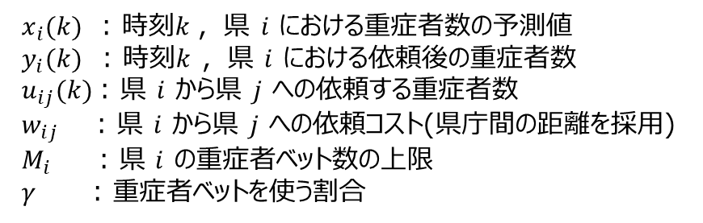
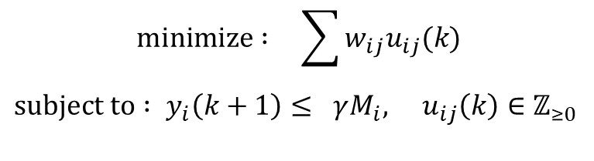
解析方法
GoogleのCOVID-19感染予測に基づく都道府県別の重症者数の予測
1 . Googleのデータに基づいて，各県の治療中の患者数のデータを得る
データソース : https://storage.googleapis.com/covid-external/forecast_JAPAN_PREFECTURE_28.csv
2 . 厚労省のデータから，各県における治療中の患者数と重症者数の比を算出する
データソース： https://www.mhlw.go.jp/stf/seisakunitsuite/newpage_00023.html
3. 1と２から，各県の重症者患者数を算出する
都道府県間における医療シェアリングの最適化シミュレーション
各県における重症者受け入れ依頼後の合計重症者数のダイナミクス
$$y_{i}\left(k+1\right)= y_{i}\left(k\right)+ x_{i}\left(k+1\right)− x_{i}\left(k\right)+\sum_{j=1}^{N}{\left(u_{ji} \left(k\right)− u_{ij} \left(k\right)\right)}, y_{i}(0) = x_{i}(0)$$
最適な依頼数$u_{ij}(k)$の設計
$x_{i}(k)$ : 時刻$k$，県 $i$ における重症者数の予測値
$y_{i}(k)$ : 時刻$k$ ，県 $i$ における依頼後の重症者数
$u_{ij}(k)$: 県 $i$ から県 $j$ への依頼する重症者数
$w_{ij}$ : 県 $i$ から県 $j$ への依頼コスト(県庁間の距離を採用)
$M_{i}$ : 県 $i$ の重症者ベット数の上限
$γ$ : 重症者ベットを使う割合
$$minimize : \sum{w_{ij}u_{ij}(k)}$$
$$subject to : y_{i}\left(k+1\right)≤ γM_{i}, u_{ij}\left(k\right)∈ℤ_{≥0}$$

Slide 15
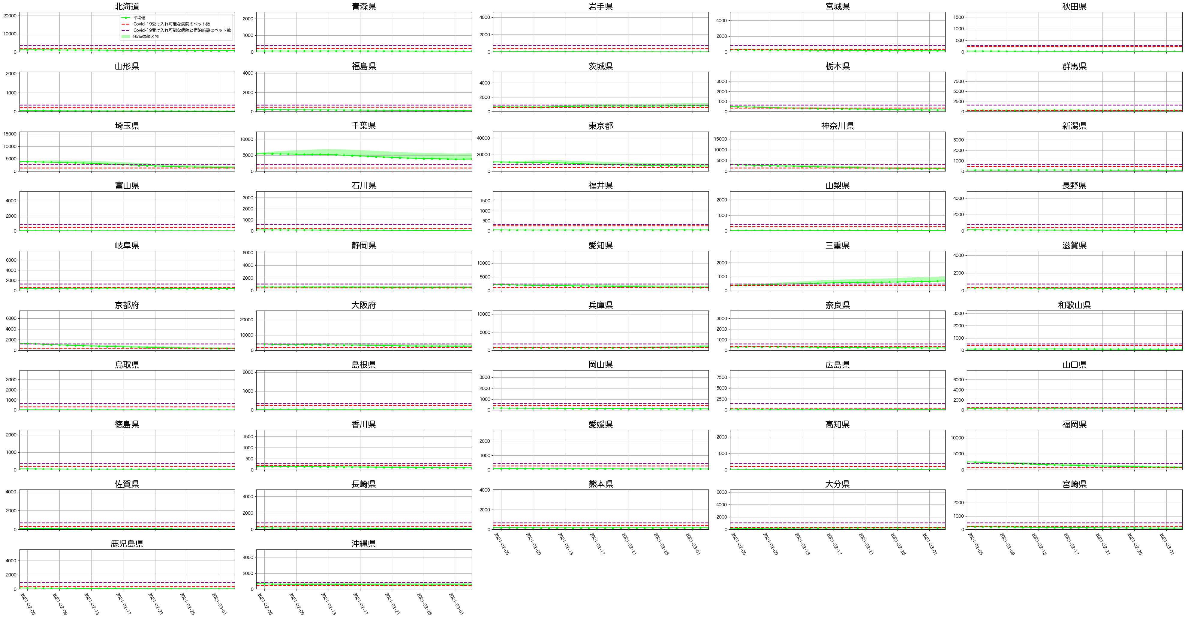
Googleの治療中の患者数データ
治療中の感染者数の予測値
https://github.com/clinfo/2021_Patients_Transport/blob/main/resultB_google_prediction/each_patients.png

Slide 16
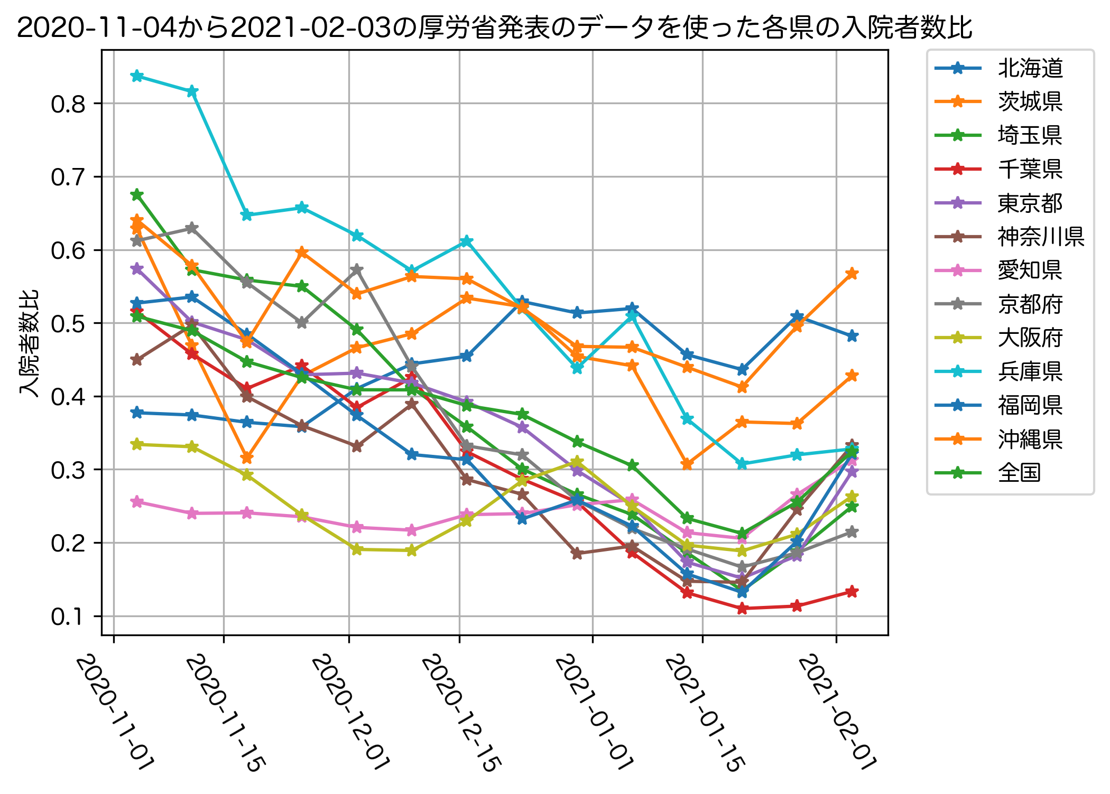
県別の重症者比率
厚労省の最新(2021-02-23)の患者数と重症者数のデータを使用
患者数が500人未満であった県は，全国の重症者比率を採用
https://github.com/clinfo/2021_Patients_Transport/blob/main/resultA_severe_patients_ratio/ratio.png

